Slide 1


TEMEL GİRİŞİMCİLİK
Doç.Dr.Ferah YILDIZ

Slide 2
Girişimci ve Girişimcilik Kavramı
Girişimci(müteşebbis), toplumun gereksinim duyduğu bir malı ya da hizmeti bulup onu üretmeye girişen ve yaratıcılığıyla buna ön ayak olan kişi olarak tanımlanabilir.
Bir başka tanıma göre girişimci, ekonomik gördüğü bir iş için emeğini ve sermayesini risk ederek pazara katılmak cesaretini gösteren kişidir.

Slide 3
Girişimci ve Girişimcilik Kavramı
Girişimciliğin 2 türü vardır:
Fırsat Girişimciliği: Pazardaki fırsatları görerek ya da potansiyel fırsatları sezinleyerek mevcut olan bir mal ya da hizmeti pazara sunmaktır. Bu fırsat, mevcut mal ya da hizmetin pazara yeterince sunulmaması veya pazarda hiç olmaması ya da pazardaki işletmelerin pazara istenilen kalitede hizmeti sunamaması nedeniyle ortaya çıkar.

Slide 4
Girişimci ve Girişimcilik Kavramı
2. Yaratıcı Girişimcilik: Yeni bir fikir veya buluşu ya da mevcut olan bir mal ya da hizmeti dizayn, fiyat , kalite gibi yönlerden iyileştirerek kar elde edecek biçimde pazara sunulmasıdır.

Slide 5
Girişimci ve Girişimciliğin Önemi
Dinamik yapıları, yaratıcı güçleri ve iş bitirici nitelikleriyle girişimciler, toplumun mevcut veya potansiyel işgücü ve sermaye kaynaklarını üretime yönlendirirler.
Ürettikleri mal ya da hizmetin niceliğini ve niteliğini artırarak toplumun refah düzeyinin yükselmesine katkıda bulunurlar.

Slide 6
Girişimci ve Girişimciliğin Önemi
Sanayi toplumlarında girişimcilik, toplumun refah düzeyini korumayı amaçlayan bir gereklilik biçimine dönüşmüştür.
Bilgi toplumunda ise teknolojik gelişmelerin mevcut kurumların değişmesinde etkilerini sezebilen ve bunu pazara çevirip üretilen mal ve hizmetle geçinebilen girişimci önemlidir.

Slide 7
Girişimci ve Girişimciliğin Önemi
Girişimcilik özelleştirmenin gerçekleştirilmesine katkı sağlar. İşsizliğin azaltılmasında ve istihdam artışında önemli bir rolü vardır.
Girişimciler oluşturdukları KOBİ’lerle dinamik, esnek ve değişen şartlara kolayca uyum sağlar.

Slide 8
Girişimci ve Girişimciliğin Önemi
Türklerin girişimciliğe ilgi duymamalarının en iyi göstergesi mevcut işletmelerin yaşıdır. Türkiye’de iş hayatında 200 yılını doldurmuş yalnız 3 işletme bulunmaktadır (Alpugan,1994).
Girişimcilik bir kültür olayıdır. KOBİ’lerin varlık nedeni de girişim kültürüdür. 1960’lı yıllara kadar memuriyet toplumda en itibarlı meslek olarak kabul görürken 1960’lı yıllardan sonra bu sıralama değişmeye başlamıştır. Bu kez itibar derecelerine göre meslekler sanayicilik, serbest meslekler, tüccarlık, memurluk ve işçilik olarak sıralanmıştır.

Slide 9
Girişimci ve Girişimciliğin Önemi
Yapılan araştırmalar Türkiye’de baba mesleği sanayicilik ve ticaret olanların genellikle girişimci; baba mesleği memur olanların da daha çok profesyonel yönetici olduklarını göstermiştir.

Slide 10
Başarılı Girişimcinin Ortak Özellikleri
Başarılı bir girişimci uygun görülen riskleri göze alan kişidir.
Başarılı bir girişimci kararlıdır.
Başarılı bir girişimci çok yönlüdür.
Başarılı bir girişimci iş bitiren kişidir.
Başarılı bir girişimci kendine güvenen kişidir.
Başarılı bir girişimci disiplinlidir.
Başarılı bir girişimci fırsatları görebilme yeteneğine sahiptir.
Başarılı bir girişimci yüksek hayal gücüne sahiptir.

Slide 11
Girişimci Olmayı Etkileyen Faktörler
Demografik Faktörler: Yaş, eğitim durumu, gelir düzeyi, sermayenin olup olmadığı, aile yapısı, kültür, bireyin yaşadığı çevrenin girişimcilik algısı.
Psikolojik Faktörler: Güç güdüsü, başarma ihtiyacı ve başarma güdüsü, bağlılık güdüsü,motivasyon düzeyi, öğrenme kapasitesi.
Ekonomik Faktörler: Bireyin ve ailenin sermaye gücü ve desteği, girişimciliği sermaye olarak destekleyen kurum ve kuruluşların varlığı, girişimcilere sağlanan hibe, kredi vb. uygulamalar.
Politik Faktörler: Yasaların girişimcilikle ilgili teşvikleri, girişimciliğe sağlanan olanaklar.
Diğer Faktörler: Bağımsızlık duygusu, arkadaş desteği vb.

Slide 12
Girişimcilik Süreci
Girişimcilik 4 aşamalı bir süreçtir:
Fırsatların tanımlanması ve belirlenmesi
Gerekli kaynakların belirlenmesi
İş planının geliştirilmesi
İşletmenin kurulması ve yönetimi

Slide 13
1-Fırsatların Tanımlanması ve Belirlenmesi
İhtiyaçlardan ve değişimden kaynaklanan fırsatlar girişimciler tarafından dikkatle tanımlanmalıdır.
İş fikri bu aşamada ortaya çıkar.
Pazarda neler olduğunu izleme ve fırsatları sezebilme girişimcilerin temel özellikleridir.

Slide 14
1-Fırsatların Tanımlanması ve Belirlenmesi
Bu aşamada yanıtlanması gereken sorular şunlardır:
Söz konusu fırsat pazarın hangi ihtiyacını karşılamaktadır?
Bu Pazar ihtiyacına yönelik gözlemleriniz nelerdir?
İlgili konuda Pazar araştırması yapıldı mı?
Rekabet düzeyi nedir?
Uluslararası Pazar koşulları nelerdir?
Bu faaliyetlerden elde edilecek getiri düzeyi nedir?

Slide 15
1-Fırsatların Tanımlanması ve Belirlenmesi
Örneğin, emlak vergisi izleme ve tahsilat sistemi yazılımı satan bir yazılım firmasının bilmesi gereken bilgiler arasında, bulunduğu bölgenin belediyesinin yıllık emlak vergisi toplama potansiyeli ile tahsil edebildiği miktar ve mevcut tahsilat sürecinin belediyeye yaklaşık maliyeti yer almaktadır. Bu bilgiye dayalı olarak girişimci ürünün belediye için önemini anlar ve tanıtımını daha güçlü yapar. Bu bilginin bulunması için girişimci,belediyenin ilgili bölümünü, bölgede vergi alanına giren yapıların toplamını, vergi oranları sürecindeki işlemleri araştırmalıdır.

Slide 16
1-Fırsatların Tanımlanması ve Belirlenmesi
Örneğin, tıbbî cihazlar üretmek ya da satmak amacıyla iş kurmak isteyen bir girişimci,Türkiye çapında özel ya da kamu sektörlerinde yer alan her türlü sağlık kuruluşunu potansiyel müşteri grubu içine alarak araştırma yapmalıdır. Bu kuruluşlarda, satın alma süreçlerinin nasıl geçtiğini, kamu için ihale sürecini, özel sektör için alım, seçim, kabul süreçlerini ve uyguladıkları ödeme planlarını belirlemelidir.

Slide 17
2-Gerekli Kaynakların Belirlenmesi
İş fikri ortaya konduktan sonra bu fikrin hayata geçirilebilmesi için gerekli kaynakların analizinin yapılması gerekir.
Sermaye, hammadde ve insan kaynağı öncelikli olarak örnek verilebilecek kaynaklardandır.
Burada dikkat edilmesi gereken nokta iş fikri kaynaklardan bağımsız olarak geliştirilmesi, kaynakla ilgili çalışmanın daha sonra yapılmasıdır.

Slide 18
Fizibilite Etüdü(Yapılabilirlik Araştırması)
Fizibilite etütleri, kesin proje hazırlamaya girmeden önce yapılan ekonomik, teknik, finansal ve hukuki etütlerdir.

Slide 19
Fizibilite Etüdü(Yapılabilirlik Araştırması)
Fizibilite etüdünde aşağıdaki konulara ilişkin bilgilere ulaşılmaya çalışılır:
Yatırım için gerekli hammadde durumu.
Yatırım mallarının iç ve dış pazar durumu.
Üretilecek malların maliyeti.
Malların fiyat esnekliği.
Projenin büyüklüğü ve yeri
Gerekli kapasiteler.
Yatırım tutarı.
Yatırımın finansmanı

Slide 20
Fizibilite Etüdü(Yapılabilirlik Araştırması)
Fizibilite etütleri, kurulacak işletmenin beklenilen kârı sağlayamayacağını gösterirse projeden vazgeçilir. Böylece büyük tutarlara ulaşabilen kesin proje masraflarından kurtulmuş olunur.

Slide 21
Fizibilite Etüdü(Yapılabilirlik Araştırması)
Fizibilite etütleri şu amaçlara hizmet eder:
İşletmelerin kesin olarak kurulmasına karar vermek.
İşletmenin hangi büyüklükte ve nerede kurulacağını belirlemek.
İşletmenin kurulması için iç ve dış finansmana ihtiyacı varsa, para sağlamayı beklediği bankalara ve öteki kuruluşlara ön proje sunmak.
İşletme yatırım indirimlerinden vbg. yararlanacaksa ilgili kuruma(DPT) projeyi tanıtmak.
Projenin uygulanması döneminde karşılaşılacak güçlükleri önceden görmek ve gerekli önlemleri almak.

Slide 22
3-İş Planının Geliştirilmesi
İş planı, girişimcinin kurulu ya da kurmayı düşündüğü iş ve işletmesi ile ilgili düşüncelerinin, hedeflerinin, planlarının yer aldığı dökümandır.
Girişimci ortaya koyduğu iş planı ile belirlediği hedeflere ulaşmak için neyi, ne zaman, nasıl yapılacağını belirler.
İş planı girişimci için hem bir eylem planı özelliği taşır hem de işiyle ilgili tüm detayları içerir.

Slide 23
Planın Yararları
Planlama; iş gücünü, personelin, malzemenin, para, zaman ve yerin en etkili ve ekonomik biçimde kullanılmasını sağlar.
Yöneticilerin çalışmasını kolaylaştırır.
Belirtilen süreler içersinde çalışmaları gerçekleştirmeyi sağlar.
Tüm olanakların amaca yönelip yönelmediğini denetler.
Daha rasyonel (gerçekçi) kural ve ilkelerin geliştirilmesine yol açar.
Yetki devrini kolaylaştırır.
Denetlemede kullanılacak standartları ortaya çıkarır.
Çalışmaların bir düzen içersinde olmasını sağlar

Slide 24
İş Planı Örneği
İşin Tanımı
Adı Soyadı : Oktay KÜTÜK
Adresi : Posta caddesi 48\ 3 Ulus / ANKARA
Telefonu : 0 312…
Doğum Tarihi : 1978
Öğrenim Durumu : Ticaret Meslek lisesi Mezunu
İş Deneyimi : Muhasebe bürosunda 7 yıl

Slide 25
İş Planı Örneği
Oktay KÜTÜK, ticaret meslek lisesinin muhasebe bölümünü bitirdi. Öğrenciliği sırasında beceri eğitimini yaptı. 7 yıldan beri muhasebe bürosunda çalıştı. Stajını tamamlayarak alanında belirli bir seviyeye geldi. Serbest muhasebeci ve mali müşavirler odası tarafından yapılan sınavda başarılı oldu. Bilgisayarlı muhasebe konusunda kendini yetiştirdiği gibi bu mesleği yapabilecek seviyeye geldiğini kanıtlamak için bu iş fikrini kendi geleceğini yönlendirmek amacı ile kullanmayı düşündü.
3568 sayılı serbest muhasebeci mali müşavirlik ve yeminli mali müşavirlik kanunu ile düzenlenmiş muhasebe meslek dalında kendi işini yapmak istedi.Yasal işini Ankara Ulus’ta kurmayı planladı. Büro yeri olarak üç oda, bir salondan oluşan bir daireyi kiraladı. İş yerinde muhasebecilikle birlikte bir sigorta şirketinin acenteliğini de yapmayı düşündü.
Büroda; muhasebe işlerinde iki, sigorta pazarlamasında üç, yardımcı hizmetlerde bir, sekreterlik işlerinde bir personel çalıştırmayı uygun gördü. Ayrıca ticaret meslek lisesinden iki stajyer öğrenci çalıştırmayı da planladı. Zaman içinde mükellef (müşteri) sayısını artırmayı ve geliştirmeyi amaç edindi.

Slide 26
İş Planı Örneği(Pazarlama Planı)
Ankara serbest muhasebeci ve mali müşavirler odasına kayıtlı muhasebeci sayısını ve mükellef sayısını araştırdı ve vardığı sonuçlara göre bu işi çabuk kurmasının çok zor olacağını göstermekteydi. Bunun temel nedeni mükelleflerin, tanınmış sicili olan muhasebecileri tercih etmeleriydi. Tasarısı ilk yıl için 25 mükellef ile sınırlıdır. Bunların 22’si ikinci sınıf, 3’ü birinci sınıf mükellef olacaktır.

Slide 27
İş Planı Örneği(Pazarlama Planı)
Yeni büro açmak için sadece meslekî bilgi yeterli değildir. Kişinin girişimciliğinin yanında, bilgi, beceri ve deneyimin yanı sıra müşteriler tarafından tercih edilmesi gerekecektir. Bunu sağlamak için daha önceki iş deneyimi sırasında tanıdığı piyasadaki firmalardan, arkadaş ve akrabalarını haberdar edip müşteri bulmayı planladı. Tanıdığı firmalarla bağlantı kurdu. Yaptığı araştırmalara göre müşterilerin % 90 ‘ı ikinci sınıf, geriye kalanı da birinci sınıf tacirlerden oluşmaktadır. Finansal projesini, ilk yıl için belirlediği 25 mükellefe göre ayarladı.
Son yıllarda ekonomik ve sosyal yaşamda önem kazanan ve iyi gelir getireceğine inandığı sigorta acenteliği işinde de ilk yıl için 320 sigorta poliçesi pazarlayabileceğini tahmin ediyordu.

Slide 28
İş Planı Örneği(Organizasyon Planı)
Büronun alanı 110 m2 olup perdeleri, su ve elektrik tesisatı döşenmiştir. Büroyu kullanıma hazır duruma getirmek için gereken tek şey uygun mobilyadır.
Finansal tasarılarına göre iş için gerekli olan sermaye 20.000 TL’dir. Bu para; büro mobilyası, teçhizatı ve yeterli çalışma sermayesi sağlamak için gereklidir. Gerekli parayı öz kaynaklarından karşılamayı düşünmektedir, gerekirse kredi de çekebilecektir.

Slide 29
İş Planı Örneği
Çalışmalarını şöyle planladı:
Sabah büroya gidecek öncelikli günlük işlerini yapacaktı.Boş olduğu zamanlarda meslekî yayınları, mevzuatlardaki yenilik ve değişiklikleri takip edecekti. Öğleden sonraları ise sosyal sigortalar kurumu, vergi dairesi, diğer resmî ve özel kuruluşlardaki işlerini takip edip mükellef görüşmelerini yürütecekti. Başlangıçta tüm kaynakların müşteri sayısını artırmak için kullanılması gerektiğini ve fazla kar elde edemeyeceğinin farkındaydı.Yeni işini kurarken ilave bir kaynak sağlamak için danışmanlık ve ara işleri de yürütecekti.

Slide 30
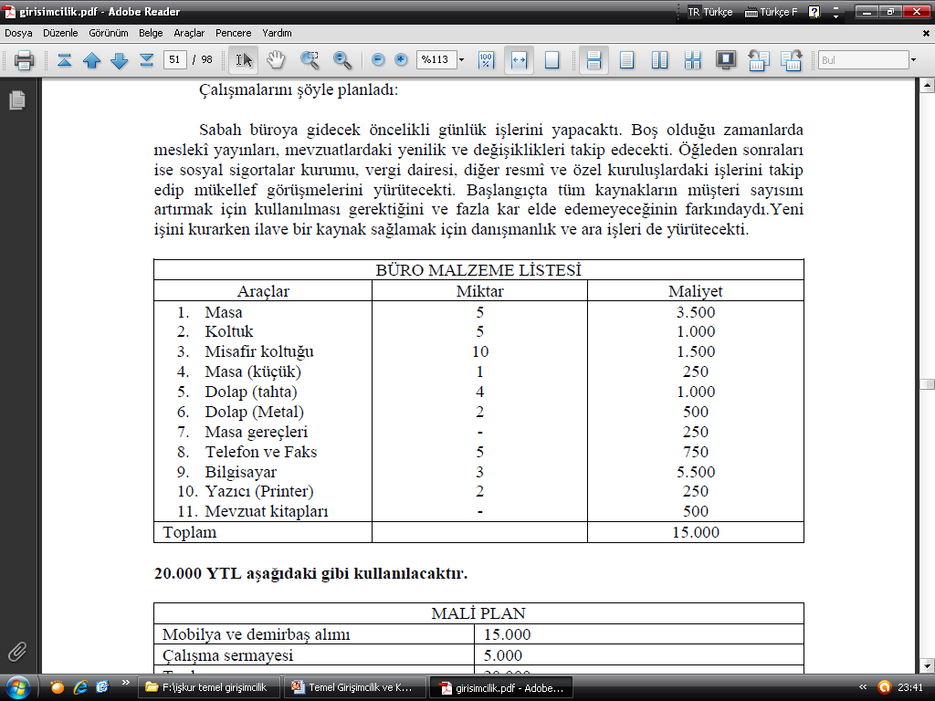

Slide 31
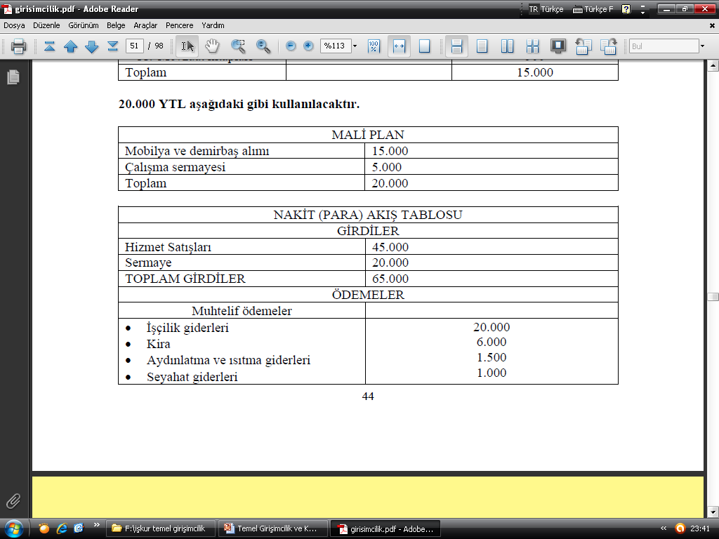

Slide 32
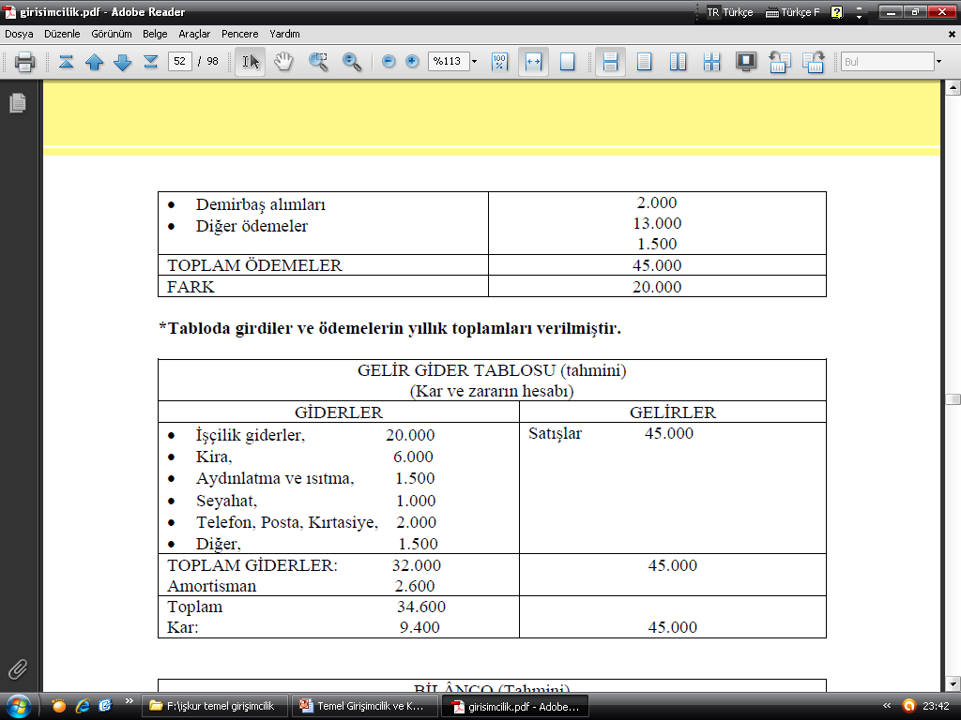

Slide 33
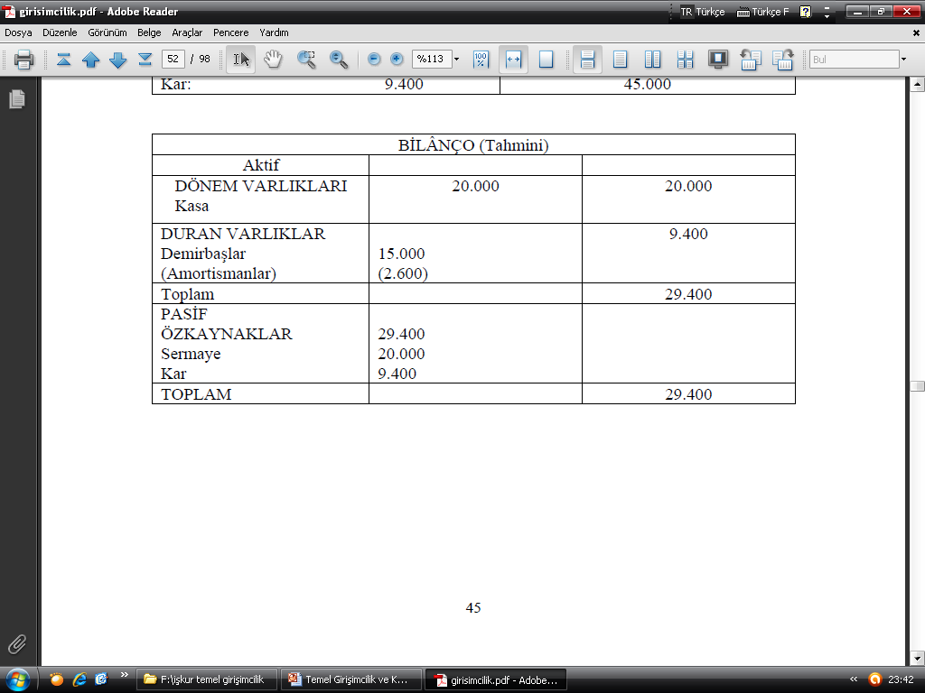

Slide 34
4-İşletmenin Kurulması ve Yönetimi
Girişimci bu aşamada bir organizasyon yani sistem oluşturarak iş fikrini iş planına uygun olarak hayata geçirir.

Slide 35
İşletmelerin Kuruluş Yeri
Kuruluş yeri, işletmenin faaliyette bulunduğu yerdir.
Uygun kuruluş yerinin seçilmesi işletmeye aynı alanda çalışan diğer işletmelere göre bir rekabet üstünlüğü sağlar.

Slide 36
Kuruluş Yeri Faktörleri-Pazar
Ulaştırma sisteminin yetersizliği veya taşıma ücretlerinin yüksekliği nedeniyle pazara yakın bir yer, işletmenin kuruluş yeri olarak seçilmek zorunda kalınabilinir.
Eğer malı bağlı bir hizmet söz konusu ise ya da tamir ve bakım için malın yapıldığı yere gönderilmesi gerekiyorsa pazara yakınlık zorunlu olur.
İşletmenin niteliği, faaliyet amacı, tüketici tipleri Pazar alanı seçiminde etkilidir.

Slide 37
Kuruluş Yeri Faktörleri-Hammadde
Hammadde mamul hale gelince ağırlığından çok yitiriyorsa işletme hammaddeye yakın yerde kurulmalıdır.
Çabuk bozulan veya çürüyen hammaddeleri işleyen işletmeler için hammaddeye yakınlık önemlidir.
Taşıma ücretlerinin düşürülmesi veya ulaştırma olanaklarının geliştirilmesi birçok işletmenin hammadde faktörüne bağlılığını gevşetebilir.

Slide 38
Kuruluş Yeri Faktörleri-İşgücü
Otomasyonun artması ihtiyaç duyulan işçi sayısı ve işçi niteliğinde değişiklikler yaratmıştır. Dolayısıyla kuruluş yerinin seçiminde işgücü faktörünün önemini azaltmaktadır.

Slide 39
Kuruluş Yeri Faktörleri-Enerji Kaynakları
Kullanılacak enerjinin şekli(su-elektrik-doğalgaz-kömürmadenleri…vbg).
Bunları elde etme koşul ve olanakları
Enerji miktarı ve maliyetleri

Slide 40
Kuruluş Yeri Faktörleri-İklim
Aşırı ısı farkı ve nemlilik çalışma gücünü etkiler, verimliliği düşürür.
Soğuk bölgelerde kurulan işletmelerin ısıtılması için bazı yan giderlere katlanmak gerekir.

Slide 41
Kuruluş Yeri Faktörleri-Su ve Su Kaynakları
Su ihtiyacı büyük olan işletmelerin suyun bol olduğu yerlerde kurulması gereklidir.
Kullanılacak suyun miktarı kadar kalitesi de önemlidir.
Şehir su şebekesinden yararlanıldığında bir ücret ödemek gerekir. Artezyen açılması bir yatırımı gerektirir.

Slide 42
Konumluk Yeri
Belirlenen kuruluş yeri içinde işletmenin faaliyetlerini yürütmek üzere fiziksel mekan olarak kurulduğu ya da açıldığı yerdir.
İşletmenin kurulacağı arsanın inşaat için uygun olup olmadığına bakılır:
*Toprağın niteliği,
*Kirli suların akıtılma olanağı,
*Düzeltilmesi gereken engebelerin olup olmadığı,
*Belediye hizmetlerinin olup olmadığı.
Organize sanayi bölgelerinin, sanayi sitelerinin kurulması devlet tarafından özendirilmektedir.

Slide 43
Girişimciliğin Avantajları ve Dezavantajları
Avantajlar:
Bağımsızlık elde etme: Kişi kendisinin patronudur.
Başarma duygusu tatmini: Girişimcilik başarma güdüsünü ve ihtiyacını gidermektedir.(Maslow ihtiyaçlar hiyerarşisi!)
Saygınlık elde etme: Kamuoyunun saygınlığını kazanmak girişimci açısından bu ihtiyacın tatminini sağlar.
Kâr elde etme: Girişimci kar elde ettikçe zenginliği artacaktır.
Kişisel gelişime katkı sağlama: Girişimciler çalışma yaşamının içine girdikçe sosyal ağlar oluşturacaklar, kendilerini ifade yetenekleri ve kendine güvenleri gelişecektir.
Sosyal tanınma sağlama: Girişimcilik faaliyetleri bireylere sosyal tanınma sağlamaktadır.

Slide 44
Girişimciliğin Avantajları ve Dezavantajları
Dezavantajlar:
Girişimci, müşterilerin, devletin, yerel yönetimlerin ve paydaşların baskısı altındadır.
Hayal kırıklığı, iflas gibi olumsuz sonuçlar girişimciler açısından güven zedeleyici olmaktadır.
Girişimciler tüm sermayesini kaybetme riskiyle çalışmaktadır.
Girişimcinin mesai saati yoktur.
Yeni ve riskli bir işe girme ya da başarısızlığın stresi aile yaşamını olumsuz etkilemektedir.
Zorunlu çalışma temposu bazı fiziksel problemler ve stresi beraberinde getirebilir.

Slide 45
İşletme Kavramı
İşletme, mal ve hizmet üretmek ve/veya pazarlamak amacıyla üretim etmenlerinin bir araya getirildiği, üretimin yapıldığı ve/veya üretilen ürünlerin pazarlandığı planlı, örgütlü ekonomik ve toplumsal birimlerdir.

Slide 46
İşletme Türleri
Üretim araçlarının mülkiyetine göre işletmeler;
Özel işletmeler: Bu işletme türünde sermayenin tamamı özel şahıslar tarafından konulmuştur.
Kamu işletmeleri: Sermayenin tamamı veya büyük bir kısmı (% 51’inden fazlası), kamu tüzel kişilerine ait olan işletmelerdir.
Karma işletmeler :Karma işletmeler, hem kamu hem de özel sermaye katkısı ile kurulmuş işletmelere denir. Üniversiteler bu grup işletmelere örnek olarak gösterilebilirler. Pek çok üniversite kamu sermayesi ve özel sermaye kurulmuş, çalışmalarını ve gelişmelerini bu şekilde sürdürmektedir.

Slide 47
Özel İşletmelerin Hukuki Yapıları
I. Tek kişi işletmesi
II. Ortaklık
1. Adi Ortaklık
2.Ticaret Ortaklıkları
A. Şahıs Ortaklıkları
a.Kollektif Ortaklık
b.Komandit Ortaklık
B.Sermaye Ortaklıkları
a. Limited Ortaklık
b. Anonim Ortaklık
III.Kooperatifler

Slide 48
Tek Kişi İşletmesi
Küçük işletme için çok genel bir tanım yoktur. Tanım yapmak için belirli nitel ve nicel ölçütlerden yararlanılır.
Nicel Ölçütler: Çalıştırılan personel sayısı, işletme kapasitesi, üretim miktarı, satışların tutarı, makine parkının büyüklüğü, kullanılan hammadde miktarı, kullanılan enerji miktarı.
Nitel Ölçütler: Bağımsız yönetim, işletmenin faaliyetlerini yöresel olarak sürdürmesi, işletme sermayesinin tümünün veya büyük bir bölümünün işletme sahibi tarafından karşılanmış olması.

Slide 49
KOBİ Tanımı
Bakanlar Kurulu’nun 2005/9617 sayılı kararı ile kabul edilen “Küçük ve Orta Büyüklükteki İşletmelerin Tanımı, Nitelikleri ve Sınıflandırılması Hakkında Yönetmelik”, 18 Kasım 2005 tarihinde Resmi Gazete’de yayınlanmıştır. Buna göre;
Mikro işletme: 10 kişiden az yıllık çalışan istihdam eden ve yıllık net satış hasılatı ya da mali bilançosu 1 milyon TL’yi aşmayan çok küçük ölçekli işletmeler,
Küçük işletme: 50 kişiden az yıllık çalışan istihdam eden ve yıllık net satış hasılatı ya da mali bilançosu 5 milyon TL’yi aşmayan işletmeler,
Orta büyüklükteki işletme: 250 kişiden az yıllık çalışan istihdam eden ve yıllık net satış hasılatı ya da mali bilançosu 25 milyon TL’yi aşmayan işletmeler şeklinde tanımlanmaktadır.

Slide 50
Tek Kişi İşletmesi
En basit, en eski ve en çok görülen işletme biçimidir.
İşletmenin sahibi her türlü işletme faaliyetine ilişkin kararları alır, uygular ve denetler.
İşletmenin bütün kararları işletmenin sahibine aittir.
Risklere de işletmenin sahibi tek başına katlanır.
İşletme, işletme sahibinden hukuki bakımdan ayrı tutulamaz.

Slide 51
Tek Kişi İşletmesi
Girişimcinin varlığı ile işletme varlığı iç içe geçmiştir. İşletme, aynı zamanda işletme sahibi olan girişimcinin yaşamını sürdürmesine olanak vermektedir.
İşletme sahibi, istediği zaman işletmeye sermaye koyabilmekte ya da istediği zaman işletmeden sermaye çekebilmektedir.Bu nedenle öz sermayesi en hareketli işletme türüdür.

Slide 52
Tek Kişi İşletmesinin Üstünlükleri
Girişimci, müşterileriyle ve işletme personeliyle daha yakın ilişki içerisinde olur.
Personel gereksinimi azdır.
Kurmak kolaydır.
Yetki bir kişide toplanır.
Faaliyetler gizli kalır.
Kar bölüşülmez.
İşletme örgütü esnektir.
Kredi almak kolaydır.
Saygınlık sağlar.

Slide 53
Tek Kişi İşletmesinin Sakıncaları
Büyüklük sınırlıdır. Çünkü işletme sahibinin hedefi aile bütçesi ile işletme arasında bulunan sıkı ilişki nedeniyle sürekli büyüme ve genişleme değil, daha çok sınırlı ölçüde yatırdığı sermaye kullanımından en yüksek kazancı elde etmektir.
İşletmenin yaşama süresi belirsizdir.
İşletme sahibi, borç verenlere karşı tek başına ve sınırsız sorumludur.

Slide 54
Ortaklık
Bir işletmenin ortaklık olabilmesi için şu özelliklerin bulunması gerekir:
Ortaklığı kuran fertlerin sayısı birden çok olmalıdır(gerçek veya tüzel kişiler ortaklık kurabilirler).
Ulaşılmak istenen ortak bir amaç olmalıdır.
Ortak amaca ulaşmak için ortaklar arasında bir anlaşma yapmalıdırlar.
Belirlenen hedefe ulaşmak üzere, para, mal veya emek sermaye olarak konmalıdır.

Slide 55
Adi Ortaklık
İki ya da daha çok kişi bir araya gelerek oluşturdukları ortaklık türüdür. Adi ortaklığın tüzel kişiliği yoktur.
Borçlar Kanununa göre kurulan bir ortaklıktır.
Ortaklar sözlü olarak anlaşarak işletmeyi kurabilir.
Adi ortaklığın kazançları ortaklar arasında sözleşmede belirlenen oranlarda veya eşit olarak dağıtılır.
Zarar ortaklar arasında bölüşülür.
Her ortak işletmenin borçlarından kişisel varlığıyla zincirleme ve sınırsız olarak sorumludur.

Slide 56
Ticaret Ortaklıkları
Şahıs ortaklıkları ve sermaye ortaklıkları olarak iki kısma ayrılır. Ticaret ortaklıkları “Türk Ticaret Kanununa” göre kurulurlar.
Şahıs ortaklıkları, birbirini iyi tanıyan ve birbirine güvenen kişiler tarafından kurulur. Bu yüzden ortaklarının sayısı azdır. Ortaklığın devri güçtür.
Sermaye ortaklıklarında ortakların sorumlulukları ortaklığa koydukları sermaye ile sınırlıdır. Bu yüzden sermaye ortaklıklarına çok sayıda ortak katılabilir. Ortakların değişmesi kolaydır. İşletme yönetimi genellikle profesyonel yöneticilere bırakılır.

Slide 57
Kollektif Ortaklık
TTK’da kollektif ortaklık, bir işletmeyi bir ticari unvan altında işletmek amacıyla gerçek kişiler tarafından kurulan ve ortaklarından hiçbirisinin sorumluluğu ortaklık alacaklılarına karşı sınırlandırılmamış bulunan ortaklık olarak tanımlanmaktadır.
Dolayısıyla ortaklar, işletmenin borçlarına karşı zincirleme ve sınırsız olarak sorumludurlar.

Slide 58
Kollektif Ortaklık
Kişi ortaklıklarında olduğu gibi kollektif ortaklıkta da, her ortak için bir sermaye hesabı bulunmaktadır. İşletmeye sermaye koyma ya da işletmeden yapılan çekmeler bu hesap üzerinden gerçekleştirilmektedir. Kâr ya da zarar, yine ilgili hesaplara kaydedilir. Hesaplara yatırılan paralar ortaklığın varlığıdır.
Kazançlar şirket sözleşmesinde belirtilen oranlarda dağıtılır.
Ortaklar arasındaki ilişkiler güvene dayandığından ortaklar arasında değişiklik yapılması zorlaştırılmıştır. Kollektif ortaklık, genellikle aralarında sıkı bağlar bulunanlar, örneğin aile bireyleri tarafından kurulmaktadır.

Slide 59
Komandit Ortaklık
TTK’da komandit ortaklık, bir ticari işletmeyi bir ticaret unvanı altında işletmek amacıyla kurulan ve şirket alacaklılarına karşı ortaklardan bir ya da bir kaçının sorumluğunun sınırlandırılmamış ve diğer ortak ya da ortakların sorumluluklarının ise, belirli bir sermaye ile sınırlandırılmış olduğu ortaklık olarak tanımlanmaktadır.

Slide 60
Komandit Ortaklık
Dolayısıyla bu ortaklık türünde “komandite ortak” ve “komanditer ortak” olmak üzere iki tür ortak vardır.
Sorumlulukları sınırsız olan ortaklar komandite ortaklardır. Şirket komandite ortaklar tarafından yönetilir. Komandite ortak kollektif şirketin ortağına benzetilebilir.
Sorumlulukları ortaklığa koydukları sermaye payıyla sınırlı olan ortaklar ise komanditer ortaktır. Komanditer ortak ise anonim ortaklığın ortağına benzetilebilir.

Slide 61
Komandit Ortaklık
Özsermaye tabanı, temel olarak ortakların özel varlıklarıyla sınırlanmıştır. Çünkü ek ortak kabul edilebilir. Komanditer ortaklar kabul edilerek özsermaye tabanı genişletilebilir.
Komandite ortakların koyduğu özsermaye, kollektif ortaklığın özsermayesinin özelliklerini göstermektedir ve değişir niteliktedir. Bir başka anlatımla; bu bölüm, komandit ortaklık özsermayesinin hareketli bölümünü oluşturmaktadır. Ortakların koydukları bu sermaye tutarı; kârların hesaplara aktarılması, zararın ortakların hesaplarına geçirilmesi, ek sermayenin konması ve ortaklıktan sermaye çekilmesiyle değişmektedir

Slide 62
Komandit Ortaklık
Komanditer ortakların koyduğu sermaye, özsermayenin değişmez bölümünü oluşturmaktadır. Ortaklık sözleşmesinde komanditer ortakların her birinin koydukları ya da koymayı yükümlendikleri sermaye tutarı yazılarak tescil edilmeli ve duyurulmalıdır.

Slide 63
Komandit Ortaklık
Sermaye ortaklıklarını kişi ortaklıklarından ayıran özelliklerden en önemlisi, sorumluluktur. Limited ortaklıkta alacaklılara karşı sorumlu sermaye, yalnızca ortaklık varlığıdır. Dolayısıyla ortaklığın varlığı sorumluluk çemberi içindedir, ortağın özel varlığı borç verenlere karşı sorumlu değildir. Diğer deyişle, ortak koyduğu sermaye ile, yani elindeki sermaye payıyla sorumludur.

Slide 64
Limited Ortaklık
TTK’da limited ortaklık, iki ya da daha fazla gerçek ya da tüzel kişi tarafından bir ticaret unvanı altında kurulan, ortaklarının sorumluluğu koymayı yükümlendikleri sermaye ile sınırlı ve esas sermayesi belirli olan ortaklık olarak tanımlanmaktadır.
Ortak sayısı en az 2 en çok 50 olabilir. Ana sermayesi en az 5.000 TL olması gerekir.

Slide 65
Limited Ortaklık
Limited ortaklık sermayesinin hangi ortaklar tarafından yükümlenildiği ve payların ne kadar olduğu açıkça tescil edilmiş ve belirli bir tutarda saptanmış, ancak ortaklık hakkı menkul değerlere bağlanmamıştır.
Diğer deyişle, limited ortaklık pay senedi çıkaramaz.

Slide 66
Limited Ortaklık
Ortak paylarının borsada menkul değer olarak işlem görmemesi, ortaklık payı satışının sözleşmeye göre çoğu kez sadece çoğunluk kararıyla ya da tamamen belirli bir ödemenin yerine getirilmesi sonucunda mümkün olmasından dolayı, anonim ortaklıktakinin tersine, ortaklık devri, büyük ölçüde kişiye bağlı bulunmaktadır

Slide 67
Limited Ortaklık
Limited ortaklık biçiminin seçilmesinde etkili olan başlıca nedenler şunlardır:
Ortak sayısının az ve ortaklığın kapalı olmasının istendiği ortaklıklar,örneğin aile ortaklıkları, genellikle limited ortaklık şeklinde kurulmaktadır.
Küçük boyuttaki yatırımlarda limited ortaklık yeğlenmektedir.
Dönem sonu hesaplarının duyurulması ya da kamuoyuna açıklanmasının istenmemesi durumunda limited ortaklık tercih edilebilir.
Uzun süreli olarak aynı ortaklık bileşiminin korunması isteniyorsa limited ortaklık yeğlenebilir

Slide 68
Anonim Ortaklık
Anonim ortaklık; sermayesi belirli ve paylara bölünmüş olan, borçlarından dolayı yalnız mal varlığı ile sorumlu bulunan bir ortaklıktır.
Pay sahipleri, sadece üstlenilen sermaye payları ile ortaklığa karşı sorumludur.

Slide 69
Anonim Ortaklık
En az 50.000 TL sermaye ile kurulur ve sermaye paylara bölünmüştür. Ortaklar bu payların sahibidir. Paylar pay senetleri ile temsil edilir.
Pay senedi, bir yatırım aracıdır, menkul değerdir ve finansal varlıktır.

Slide 70
Anonim Ortaklık
İşletmelerin diğer hukuki şekilleriyle karşılaştırıldığında anonim ortaklıklarda geniş ölçüde 3 nitelik öne çıkmaktadır:
Sorumlulukları koydukları sermaye ile sınırlandırılmış bulunan çok sayıda yatırımcı(paydaş) üzerinden büyük tutarlarda özsermayenin sağlanması,
Menkul değer borsaları ve pay senetlerinin kolayca el değiştirilmesi nedeniyle yatırımcılar tarafından pay senetlerinin her an alınıp satılmasına olanak sağlanması ve yatırımcıların kısa süreli yatırım düşüncesiyle anonim ortaklıların uzun süreli kaynak bağlama düşüncesinin uyumlaştırılması(süre uyumu),
Sahiplik ve tasarruf ya da yönetim gücünün birbirinden ayrılması; burada anonim ortaklığın sahibi paydaşlardır. Ancak anonim ortaklık, yönetim kurulu, diğer ifadeyle profesyonel yöneticiler tarafından yönetilir.

Slide 71
Anonim Ortaklık
Pay senetleri, büyük yatırımların finanse edildiği anonim ortaklıklarda büyük tutarlarda özsermaye oluşmasına olanak sağlamaktadır. Bunun başlıca nedenleri, şöyle sıralanabilir:
Anonim ortaklık çok sayıda paydaşın bir araya gelmesine olanak sağlamaktadır.
Her bir payın 1 TL’den itibaren sermayenin küçük tutarlara bölünmesiyle büyük miktarda paydaş, harekete geçirilebilmektedir.
Paydaşların yüksek oranda hareketliliğini güvence altına alan örgütlü bir pazar, borsa bulunmaktadır.
Yasayla esas sözleşmenin ayrıntılı düzenlenmesi, paydaşların sermaye yatırımlarının mutlak korunmasını sağlamaktadır.
Her bir paydaş ortaklıktaki pay senedi sermayesini geri alamamaktadır, ancak diğer yatırımcılara satma olanağına sahiptir.

Slide 72
Anonim Ortaklığın Finans Üstünlükleri
Ortakların sorumluluklarının koydukları sermaye ile sınırlandırılmış bulunmasıdır.
Pay senetlerinin hemen hemen günlük satılabilirliği önem taşımaktadır.
İşletme yönetimi ile sahiplik ilişkisinin ayrılmasıdır.

Slide 73
Anonim Ortaklığın Finans Sakıncaları
Pay senedi pazarı büyük ölçüde limited ya da kolektif ortaklıklardaki katılım payları ticaretindekinden daha az bilgilenmeyle çalışmaktadır. Bu bağlamda paydaşlara doğruluğu incelenmiş bilgiler sunulmaktadır. Dolayısıyla denetleme ve yayımlama süreçleri maliyetli olabilmektedir.
İşletme yönetimi ile işletme sahipliğinin birbirinden ayrılması, sahipler arasında yalnızca eşgüdüm maliyetini düşürmemektedir. Bu ayrım, yeni maliyetler oluşturmaktadır. Oluşan denetim maliyeti, temsilcilik maliyeti olarak ifade edilmektedir.
A.O.’da sınırlı sorumluluk, kredi sözleşmelerini büyük bir olasılıkla rizikoya sokmaktadır. Bu bağlamda yabancı sermaye finansı, daha pahalı olabilir.

Slide 74
Kooperatif Ortaklık
1163 Sayılı Kooperatifler Yasası, tüzel kişiliğe haiz olmak üzere ortaklarının belirli ekonomik çıkarlarını, özellikle meslek ya da geçinmelerine ait gereksinimlerini, işgücü ve parasal katkılarıyla karşılıklı yardım, dayanışma ve kefalet suretiyle sağlayıp korumak amacıyla, gerçek ve tüzel kişiler tarafından kurulan değişir ortaklı ve değişir sermayeli ortaklıklar, kooperatif olarak tanımlamaktadır.

Slide 75
Kooperatif Ortaklık
Bir kooperatif en az 7 ortak tarafından imzalanarak ana sözleşme ile kurulur. Sermaye tutarı sınırlandırılarak kooperatif kurulamaz.
Kooperatif ortaklıkların özsermaye sağlama olanakları, A.O.’ların özsermaye sağlama olanaklarından daha azdır. Genel kurulda, ilke olarak her ortağın yalnızca bir oya sahip olmasından dolayı, birçok kooperatif ortaklık payını edinmek çok da çekici değildir.

Slide 76
Finans Yolları
Girişimci ne miktarda ve hangi varlıklara yatırım yapmalıdır? Bu yatırım kararı olarak tanımlanır.
Yatırım için gerekli kaynaklar nasıl tedarik edilecektir? Bu da işletmenin finansman kararıdır.

Slide 77
Finansın Sistemleştirilmesi
Sermaye verenin hukuki durumuna göre finans, yabancı kaynak finansı (Borç) ve özkaynak finansı olarak sistemleştirilir.
Süre açısından ise finansı kısa süreli finans ile orta ve uzun süreli finans şeklinde sistemleştirmek mümkündür.

Slide 78
Finansın Sistemleştirilmesi
Öz kaynak, işletmenin borçlarına karşı birinci derecede sorumlu olan sermayedir.Özkaynak işletmeye süresiz olarak bırakılır. İşletmeyi harekete geçiren ve kuran kaynak özkaynaktır. Özkaynak hem olası zararlara karşı hem de alacaklılara karşı bir güvence işlevi görmektedir.
Yabancı kaynak, sözleşmeyle saptanan faiz ve anaparanın geri ödenmesi koşuluyla süreli olarak verilir. İşletme varlıkları üzerinde alacaklılık hakkı doğuran bir finanstır.

Slide 79
Kısa Süreli Finans Yolları
Kısa Vadeli Borçlar
Müşteri Öndelikleri
Satıcı Kredisi
Faktöring
Kısa süreli banka kredileri
-Cari Hesap Kredisi
-İskonto Kredisi
-Senet Karşılığı Kredi
-Nakdi Olmayan Krediler

Slide 80
Müşteri Öndelikleri
Müşteri öndeliği, malı almadan önce bedelini tamamen ya da kısmen ödeyerek alıcısının satıcısına açtığı bir kredidir.
Alıcı, üreticinin ya da satıcının mal ve/veya hizmeti yerine getirmeden önce ödemede bulunmaktadır. Üretim süresinin uzun olması ve üreticinin bu süreyi tamamen finanse edememesi alıcının katkısını zorunlu kılmaktadır.

Slide 81
Müşteri öndelikleri birçok işlevi yerine getirmektedir:
1-Üretici işletmenin sermaye gereksinimini ve ön finansını azaltmaktadır.
2-Üretici işletmeyi müşterinin malı almama olasılığına karşı korur.
3-Üretici işletmenin likidite durumunu düzeltmektedir.

Slide 82
Satıcı Kredisi
Bir işletme, üretim süreci için gerekli olan hammadde, malzeme, işletme araç ve gereci diğer bir işletmeden alırsa ve bedelini hemen ödemezse o zaman iki işletme arasında bir kredi ilişkisi doğar. Bir başka deyişle, satıcı alıcıya kredi açmış ve ödemede vade tanımış olmaktadır.

Slide 83
Satıcı kredisinin birçok üstünlüğü bulunmaktadır:
1-Kolay Sağlanabilmesi
2-İstenildiği zaman sağlanabilme olanağının bulunması
3-Formalite azlığı
4-Maliyet

Slide 84
Factoring?
Faktöring, bir finans kuruluşunun (Faktör’ün), satıcının mal ve/veya hizmet satışından doğan alacaklarını satın alarak olası alacak düşmelerine karşı bütün rizikoyu üstlendiği bir finans yoludur.

Slide 85
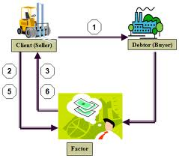
Faktöring olarak ifade edilen finans yolunda 3 taraf bulunmaktadır:
1-Alacağı satın alan taraf(Faktör):
Genellikle bankalar tarafından kurulan bir finans kuruluşudur.
2-Faktör kuruluşunun müşterisi, satıcı:
Faktör’ün sözleşme yaptığı mal ve/veya hizmet satışından alacağı bulunan kişi ya da kuruluş.
3-Borçlu:
Faktör kuruluşunun müşterisi olan satıcının mal ve/veya hizmet alım sözleşmesi yaptığı ve aynı zamanda satıcıya karşı mal ve/veya hizmet alımından dolayı borçlu bulunan kişi ya da kuruluş.

Slide 86
Faktöring İşleminin İşlevleri
Finans işlevi
Hizmet İşlevi
Dükrüvar işlevi

Slide 87
Faktoring’in Üstünlükleri
Likiditenin düzeltilmesi
Hizmette tasarruf sağlanması
Satınalma durumunun güçlendirilmesi
Sermaye maliyetinde tasarruf sağlamak
Alacakların düşme rizikosundan korunmak
Darboğazların atlatılmasına olanak sağlanması
Karlılığın yükseltilmesi

Slide 88
Kısa Süreli Bank Kredileri
İşletmeler, işletme sermayesi gereksinimini karşılamak üzere kısa süreli banka kredisi kullanır. Kısa süreli krediler döner varlık kalemlerinin finansında kullanılır. Yeni kurulan işletmeler henüz yeni kuruldukları için ve sermaye piyasasına girme olanakları da olmadığı için kısa süreli banka kredilerini kullanmak zorunda kalmaktadırlar.

Slide 89
Kısa süreli banka kredilerinden yararlanan işletmeler genelde şunlardır:
1-Yeni kurulan işletmeler
2-Küçük ve orta ölçekli işletmeler
3-Mevsimlik finans gereksinimi duyan işletmeler
4-Tüm sermaye kârlılığı yüksek olan işletmeler
5-İç finans olanakları yetersiz olan işletmeler

Slide 90
Cari Hesap Kredisi
Cari hesap kredisi, kısa süreli bir banka kredisi olmasına karşılık uzun süreli bir hesap niteliğini taşımaktadır. Çünkü işletmenin her an başvurabileceği bir kredi olmasına karşılık belirlenen kredi sınırının sürekli kullanılabilmesi, uzun süreli bir kredi kullanım özelliğini göstermektedir.
Ancak bu kredinin uzun süreli varlıkların finansında kullanılması kredi limitinin dolması ve dolayısıyla banka tarafından durdurulması durumunda ödeme güçlüklerinin ortaya çıkma tehlikesini beraberinde getirmektedir.

Slide 91
İskonto Kredisi
Bir bankanın işletmeden senet satın alarak vadesi henüz gelmeyen alacağı finanse etmesidir.
İskonto vadesi gelmemiş, bir ticari senedin nakde dönüştürülmesi işlemidir. İşletmeler, sahip oldukları ticari senetleri vadesinden önce bankaya iskonto ettirerek kendilerini yeniden finanse etme olanağına sahip olmaktadır.

Slide 92
Senet Karşılığı Kredi
Senet karşılığı kredi, işletmelerin henüz vadesi gelmemiş senetlerini bankaya rehin bırakarak karşılığında temin ettikleri bir kredidir.
İskonto kredisinde senetler bankaya satılmasına karşılık senet karşılığı kredide senetler, rehin olarak bankaya bırakılmaktadır.
Böylece işletmeler, senetlerin bedellerini vadelerinden önce elde ederek kendilerini yeniden finanse etme olanağına sahip olabilmektedir.

Slide 93
Nakdi Olmayan Krediler
Banka kredileri nakdi kredilerdir. Bunun yanında, işletmelere kredi açılması durumunda nakit girişi sağlamayan nakdi olmayan krediler de bulunmaktadır. Bunlar teminat ve kefalet mektuplarıdır.
Bu kredilerin açılmasında işletmeye herhangi bir kaynak girişi olmaz.Ancak borç ya da herhangi bir yükümlülüğün vadesinde ve koşullara uygun bir şekilde yerine getirilmemesi durumunda banka, bu yükümlülüğü yerine getirmeyi üstlenmektedir.

Slide 94

Uzun Vadeli Finans Yolları-Leasing
İşletme üretimi için gereksinim duyduğu yatırım mallarını orta ve uzun süreli borçla ya da öz sermaye ile finanse ederek satın alabilir ya da kiralar.
İşletmeler yatırım mallarını satın alma yerine kiralamanın daha ekonomik olup olmadığını incelemek zorundadırlar.

Slide 95
Leasing(Finansal Kiralama)
Finansal kiralama genel olarak kiralayanın(leasing verenin) kiralanan mala ait bütün risk ve yararlanma hakkını tamamen kiracıya (leasing alıcısına) devretmesidir. Bu işlem için yapılan sözleşmeye kiralama sözleşmesi denir.
Kiralama bir yabancı sermaye finansı yoludur. Çünkü işletmeye verilen ekonomik değerler bir borç gibi işletme dışından getirilmektedir ve sözleşmeye göre geri verilmesi gerekebilir ya da kiracının mülkiyetine getirilebilir.

Slide 96
Girişimcilere Sağlanan Finans Olanakları
KOSGEB destekleri
Kalkınma Ajansları
TESK –TESKOMB(Türkiye Esnaf ve Sanatkar Kredi ve Kefaret Kooperatifleri Birlikleri Merkez Birliği)
Türkiye Halk Bankası
Kredi Garanti Fonu
Mikro-Finans
Girişim sermayesi(Venture Capital)

Slide 97
KOSGEB Destekleri
KOSGEB- Girişimcilik Destek Programı:Bu program, Uygulamalı Girişimcilik Eğitimi, Yeni Girişimci Desteği ve İŞGEM Desteği olmak üzere üç alt programdan oluşur.

Slide 98
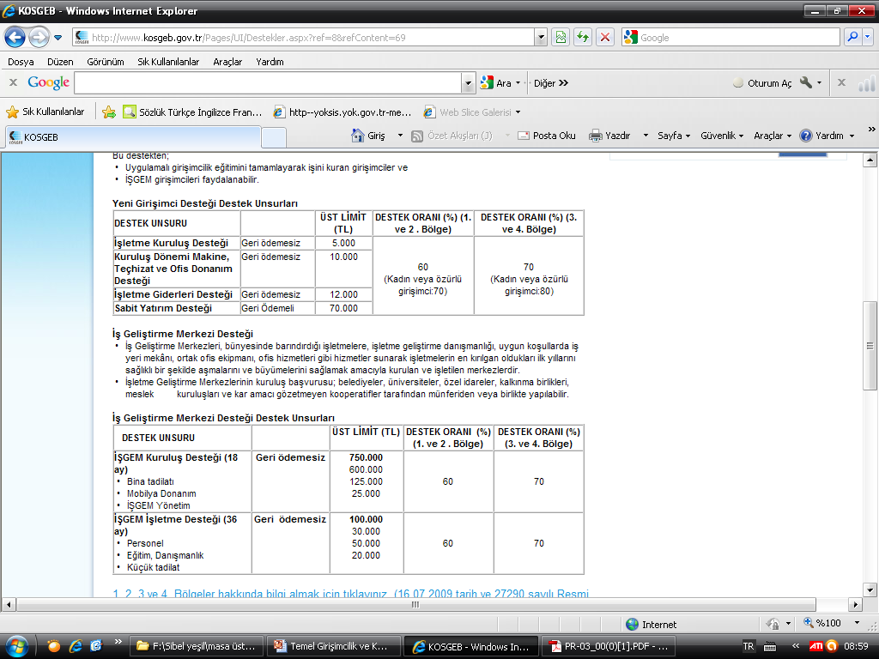

Slide 99
Kalkınma Ajansları Destekleri
Kalkınma ajansları bulundukları bölge içerisinde yatırım yapmak isteyen girişimcilere 400 bin liraya varan hibe destekleri sağlamanın yanı sıra, yapılan yatırımlarda pazar araştırmalarından maliyet analizlerine ve hukuki süreçlere kadar girişimcilere yol haritası çıkarıyor.
Örneğin Doğu Marmara Kalkınma Ajansı’nın (MARKA), Doğu Marmara Bölgesi’ndeki illerde KOSGEB işbirliğiyle düzenleyeceği ‘Uygulamalı Girişimcilik Eğitimleri’ ile ücretsiz düzenleyeceği girişimcilik eğitiminden sertifika alan girişimciler, KOSGEB’in yeni iş kuranlara verdiği 27 Bin TL hibe ve 70 Bin TL faizsiz krediye başvuru hakkına sahip oluyor.

Slide 100
ESNAF VE SANATKARLAR KREDİ VE KEFALET KOOPERATİFLERİ KEFALETİYLE VERİLEN KREDİLER
ESNAF KREDİLERİ | ŞAHIS LİMİTİ | VADE
- ESKKK İskonto Kredisi | 35.000 50.000 YTL | 1-9 Ay
- ESKKK İşletme Kredisi |  | 1-4 Yıl
- ESKKK Tesis Kredisi |  | 2-5 Yıl
- ESKKK Şoför Taşıt Edindirme Kredisi |  | 2-5 Yıl
- ESKKK Taşıt Onarım Kredisi |  | İşletme Kredilerinde:1-4 Yıl, İskonto Kredilerinde: 1-9 Ay
- ESKKK Aylık Eşit Taksitli İşletme Kredisi |  | 2 Yıl
- ESKK Teminat Mektubu Kredisi |  | 1 yıl.

Slide 101
Türkiye Halk Bankası
Türkiye Halk Bankasının başlıca görevleri şunlardır:
Esnaf, sanatkar, küçük ve orta ölçekli sanayinin kredi gereksinimlerini karşılamak.
Esnaf ve sanatkarların kooperatifler halinde örgütlenmelerine yardımcı olmak.
Esnaf, sanatkar, küçük ve orta ölçekli sanayinin çalışmalarının geliştirilmesiyle ilgili eğitim faaliyetlerinde bulunmak.
Esnaf, sanatkar, küçük ve orta ölçekli sanayinin mallarının pazarlanmasına ve tanıtılmasına katkıda bulunmak.
Esnaf, sanatkar, küçük ve orta ölçekli sanayinin gelişmesini sağlamak amacıyla danışmanlık hizmeti yapmak.

Slide 102
Kredi Garanti Fonu
Kredi Garanti fonu, İşletme ve Araştırma A.Ş., TOSYÖV, TESK, TOBB ve MEKSA vakfı tarafından ortaklaşa kurulan bir kuruluştur.
KGF’nin amacı, küçük ve orta ölçekli işletmelerin bankalardan sağlayacakları kredilere belli koşullarda garanti vermektir.

Slide 103
Mikro-Finans
Mikrofinans, belirli bir düzeyin altında gelire sahip bireylere yapılacak yardım ve bağıslar yerine, bankalar, sivil toplum kuruluşları, kredi kooperatifleri ve diğer resmi finansal sistem öğeleri aracılığı ile onların ihtiyaçlarını karşılayacak, onları üretime sevk edecek düşük tutarlardaki kredilerin kullandırılması, böylelikle bir yandan bu bireylerin mevcut refah seviyelerinin arttırılması, diğer yandan ise dolaylı olarak çok küçük değerlerinde üretim sürecinde kullanılması ile kişi basına düşen milli gelirin ve büyüme oranının yükseltilmesi amaçlarına hizmet eden ekonomik bir sistemi ifade etmektedir.

Slide 104
Mikro-Finans
Mikro-finans uygulaması, kredi verme esasları bakımından geleneksel bankacılık sisteminden önemli ölçüde farklılaşır.
Geleneksel bankacılıkta,tapu, teminat ve kefalet gibi maddi güvenceler kredi alabilmenin temel şartlarını oluştururken, mikro-finans uygulamasında söz konusu belgeler istenmez, bu uygulamada kişiye güven esastır.

Slide 105
Mikro-Finans
Mikro-finansın temel mantığı, yoksul kişilerin ekonomik açıdan kendi hayatlarının devamını sağlayabilecek yeteneğe ve potansiyele sahip oldukları, ancak iş kurmak için yeterli sermayeye ulaşma olanaklarının olmadığı şeklinde açıklanabilir.

Slide 106
TÜRKİYE DE MİKROFİNANS
Halk bankası ve Ziraat Bankası’nın küçük ölçekli işletmelere, çiftçilere verdiği devlet destekli krediler mikro kredi benzeri uygulamalar arasında sayılabilir. Bunun yanı sıra Tarım Kredi Kooperatifleri ile Esnaf ve Sanatkarlar Kredi ve Kefalet Kooperatifleri de mikro kredi benzeri uygulamalar gerçekleştirmektedirler.
Mikro kredi uygulamasının ilk örneklerinden biri Maya mikro kredidir. Kadın Emeğini Değerlendirme Vakfı –KEDV-tarafından 2002 yılında kurulmuştur. Amacı evinde, tezgahında ya da dükkanında kendi işini yapan ya da bir iş kurmak isteyen dar gelirli kadınlara maddi destek vermektir.
Maya’dan kredi alan kadınların çoğunun el işi, dantel, terzilik, takı üretim ve satışı, hediyelik eşya üretim ve satışı alanında faaliyet gösterdikleri gözlemlenmiştir.

Slide 107
Girişim Sermayesi(Venture Capital)
Girişim sermayesi şirketleri, işletmenin farklı aşamalarında yatırımlara fon sağlamaktadır.
Proje aşamasında finanslama: Bu aşamada işletme henüz kurulmamıştır. Girişimci fikir aşamasındaki ürünün projesi ile girişim sermayesi işletmesine başvurmuştur.

Slide 108
Girişim Sermayesi(Venture Capital)
2. Yatırım Aşaması:Girişim sermayesi şirketi bu aşamada yatırım yapmaktadır. Bu aşamada işletmenin kuruluşu gerçekleşmiş, üretilecek mal ve hizmetlerle ilgili projeler şekillenmiştir.
3- Gelişme ve Büyüme Aşaması: Bu aşamada girişim sermayesi şirketi tarafından işletmecilik alanında danışmanlık hizmeti verilir.

Slide 109
Girişim Sermayesi(Venture Capital)
4.Yatırımın Çözülmesi Aşaması: Genel olarak en az 7 yıl gibi uzun bir süre sonunda ortaya çıkacak olan yatırımın çözülmesi aşamasında girişim sermayesi ortaklığı, katılma paylarını pazarda satışa sunmaktadır. Katılma paylarının halka satışı, girişim sermayesi ortaklığının refinanse kaynağıdır.

Slide 110
Girişimciliğin Önündeki Engellerin Kaldırılması
Türkiye açısından girişimciliğin önündeki engellerin kaldırılmasına yönelik yapılması gerekenler aşağıdaki gibi özetlenebilir:
“Girişimcilik Bakanlığı” kurulmalıdır.
Girişimcilik eğitimi ve öğretimiyle, girişimcilik ruhu geliştirilmelidir. Bu anlamda ilköğretim okullarında girişimcilikle ilgili bilgiler verilmeli ve bu yolla farkındalık oluşturulmalıdır.

Slide 111
Girişimciliğin Önündeki Engellerin Kaldırılması
Daha hızlı ve ucuz iş kurma süreçleri geliştirilmeli
Girişimcilerin istihdam artırıcı faaliyetleri desteklenmelidir.
Yatırım ortamı hakkında toplum bilgilendirilmelidir.
İş kurma süreciyle ilgili mevzuat, bürokrasiyi azaltacak şekilde basitleştirilmelidir.

Slide 112
Girişimciliğin Önündeki Engellerin Kaldırılması
Genç ve kadın girişimcilere yönelik kredi programları yaygınlaştırılmalıdır.
Girişimcilik konusu yerel yönetimler, ticaret ve sanayi odaları, dernekler ve sivil toplum örgütleri vb. yerel düzeyde de ele alınmalıdır.
Kamu tekelleri ortadan kaldırılmalı etkin bir özelleştirme programı uygulanmalıdır.

Slide 113
Girişimciliğin Önündeki Engellerin Kaldırılması
Yeni işletme kuranlardan daha düşük vergi alınmalı, kadın girişimcilere 5 yıl vergi muafiyeti getirilmelidir.
Eski makine ve teçhizatın yeni etkinliklerde kullanılma olanağının artırılması, kiralama için vergi indirimleri gibi önlemlerle batık maliyetler azaltılmalıdır.
Pazara yeni girecek işletmelerin, pazarda var olan batık tesislerden makul bir bedel karşılığı serbestçe yararlanabilmeleri için hükümet müdahaleleri gereklidir.

Slide 114
Girişimciliğin Önündeki Engellerin Kaldırılması
Yerel düzeylerde girişimci kuluçkalıkları sayıca artırılmalı ve niteliği yükseltilmelidir. Kuluçkalıklar; "yeni işletmelere iş destek hizmetlerinin tek elden sağlandığı, genellikle üniversitelerde veya kamu araştırma kuruluşlarında kurulmuş mekanlardır.

Slide 115
Girişimciliğin Önündeki Engellerin Kaldırılması
Üniversitelerde “Girişimciliği Özendirme Merkezleri” oluşturulmalı ve sanayi ile bu konuda işbirliği yapılmalıdır.
Genç girişimcilere 1 veya 2 yıl süre ile tecrübeli girişimcilere veya danışmanlarca destek verilmeli ve bir anlamda kuşaklar arasında bilgi alışverişi tesis edilmelidir.

Slide 116
Girişimciliğin Önündeki Engellerin Kaldırılması
Girişimcilere yatırım yapılacak sektörlerle ilgili Ticaret Odaları veya Sanayi Odaları tarafından raporlar hazırlanmalı ve sektör envanterleri çıkarılmalıdır.
İflasın ertelenmesi ile ilgili yasa sürdürülmeli, borca batık durumdaki işletmelere süreler verilerek iyileşmeleri sağlanmalıdır.

Slide 117
Girişimciliğin Önündeki Engellerin Kaldırılması
Aileler küçük yaşlardan itibaren çocuklarının eğitimine dikkat etmeli, onların girişimci, atak ve sorumluluk yüklenebilecek bireyler haline gelmeleri için azami derecede çaba sarf etmelidir.
Kadın girişimciliğini desteklemek üzere yeni kurum ve kuruluşlar oluşturulmalıdır. Toplumsal anlamda kadın girişimciliğin önündeki sosyolojik engellemeler konusunda bakanlıklar nezdinde düzenlemeler yapılmalıdır.

Slide 118
Girişimcilikte Yapılan Hatalar
Profesyonel yönetim anlayışının olmayışı: Girişimci, işletmesini kurduktan sonra sistemin yetersiz hale gelmeye başladığını hissettiği andan itibaren işi profesyonellere devretmelidir.Çünkü girişimcilik ve yöneticilik farklı konulardır.Yöneticilik profesyonel bir meslektir.

Slide 119
Girişimcilikte Yapılan Hatalar
Yetersiz veya aşırı organizasyon ile çalışma: Yetersiz organizasyon, işletmede bulunması gereken birimlerin bulunmaması ve sayıca yetersiz personelle çalışma demektir.Aşırı organizasyon ise, gereğinden fazla birim bulunması ve gereğinden fazla personel çalıştırılmasıdır. Örgüt yapılanması konusunda yapılacak hatalar maliyetlerin yükselmesi ve işletmenin başarısız hale gelmesine neden olacaktır.

Slide 120
Girişimcilikte Yapılan Hatalar
Kurumsallaşamama: Kurumsallaşma, işletmede iş ve işlemlerin standart hale gelmesidir. Girişimci, tüm süreçleri ve işleri standart hale getirmeye çalışmalı, işletmeyi kişilere bağlı olmaktan çıkartmalıdır.

Slide 121
Girişimcilikte Yapılan Hatalar
Girişimcinin kendini yenilememesi: Girişimci, eğitim ve konferanslara katılarak işinin büyümesine paralel olarak ufkunu da genişletmelidir. Vizyon yetersizliği önemli başarısızlık nedenlerindendir. İşletmeler büyüdükçe karmaşıklaşmakta ve içinde bulunduğu çevre koşulları da değişmektedir.

Slide 122
Girişimcilikte Yapılan Hatalar
Kalifiye elemanlarla çalışamama: Bazen kalifiye eleman bulamama, bazen de maliyetlerin yüksek olması nedeniyle, girişimcilerin nitelikli personel çalıştırmaması işletmelerde pek çok soruna neden olmaktadır.

Slide 123
Girişimcilikte Yapılan Hatalar
Stok kontrol yöntemlerinin bilinmemesi: Girişimciler iyi bir stok yönetimi sistemi geliştirmeli ve takip etmelidir.
Uygun olmayan krediler kullanılması: Yatay ve dikey finansman kuralları.
Yetersiz muhasebe sistemi ile çalışmak: İşletmede yapılan tüm işlemlerin kayıt altına alınması ve bu kayıtların diğer ifadeyle muhasebenin bilgi üretir pozisyona getirilmesi gerekir.

Slide 124
Girişimcilikte Yapılan Hatalar
Hammadde ve malzeme tedarikinin istikrarsız olması: Bazı durumlarda girişimciler yetersiz fizibilite çalışması yaptıklarından ihtiyaç duyacakları hammadde ve malzeme miktarını doğru belirleyemeyebilirler. Daha sonradan yapılan bu hata hammadde ve malzeme sıkıntısı çekilmesine neden olur.

Slide 125
Girişimcilikte Yapılan Hatalar
Pazarlama ve satış yetersizlikleri: Reklama, fiyata, ürüne ve dağıtım sistemine(pazarlama karması-5p) gerekli özenin gösterilmemesi fikir başarılı olsa da girişimi başarısız hale getirmektedir.
Üretim ve satışta kaliteye önem verilmemesi: Üretilen mal ya da sunulan hizmetin müşteri beklentilerine veya müşterinin kullanım amacına uygunluğu anlamına gelen kalite, girişimcilerce dikkate alınmalıdır. Bu anlamda müşteri odaklı çalışılmalıdır.

Slide 126
Girişimcilikte Yapılan Hatalar
Giriş ve çıkışı kolay bir sektöre yatırım yapılması: Sektöre giriş ve çıkışın kolay olduğu bir iş fikri, bazı durumlarda başarısızlık nedeni olmaktadır. Bu sektörel koşullarda rekabet yüksektir.Özellikle fiyat temelli rekabet işletmelerin yaşamını tehdit etmektedir.

Slide 127
Girişimcilikte Yapılan Hatalar
Halkla ilişkilere yeterli önemin verilmeyişi: Yeni girişimciler kendilerini halka iyi anlatmalıdır. Özellikle farklılıklarını yansıtacak veya vurgulayacak biçimde tanıtım faaliyetlerini sürdürmelidirler.

Slide 128
Girişimcilikte Yapılan Hatalar
Uygun teknolojinin seçilmemesi: Maliyet, kalite ve insan kaynağı temini açısından ciddi sorunlar doğurabilen eski teknolojiler ve yüksek veya düşük kapasiteye sahip teknolojiler, girişimcilikte başarısızlığa neden olmaktadır.

Slide 129
Girişimcilikte Yapılan Hatalar
Yetersiz işletme sermayesi: İş fikrinin ve sonrasında gelen yatırımın ne kadar sermaye gerektirdiği fizibilite etüdü ile başlangıçta belirlenmelidir.

Slide 130
Genç Girişimcilere Öneriler
Girişimcilikte karşılaşılabilecek riskler sadece bireysel anlamda değil ülke ekonomisi açısından da büyük önem taşır.
Başarısızlık durumunda kişinin kendisi, ailesi, çevresi, tedarikçileri, müşterileri ve diğer paydaşları mağdur olmaktadır.
Her bir başarısız girişim ile kaynaklar israf olmaktadır. Bunun önüne geçmek için girişimcilere bazı öneriler sunulmaktadır:

Slide 131
Genç Girişimcilere Öneriler
Fizibilite etüdü çok iyi hazırlanmalıdır.
İş planı ayrıntılarıyla hazırlanmalıdır.
Müşteri memnuniyeti sürekli izlenmelidir.
Kalifiye olmayan personelle çalışılmamalıdır.
Parasal akımları dengelemek gerekir.
Rakipler sürekli izlenmelidir.
İnovasyon sürekli hale getirilmelidir.

Slide 132
Genç Girişimcilere Öneriler
Kuruluş yerini iyi seçmek gerekir.
İş yapılan bölge, ülke, şehir kültürü ve yapısı ile iyi tanınmalıdır.
Teknolojik yenilikler takip edilmeli elden geldiğince yenilenmelidir.
Esnek bir organizasyon yapısı oluşturulmalıdır.
Ortaklıklarda her türlü detay başlangıçta belirlenmeli ve yazılı olarak ortaya konmalıdır.

Slide 133
Genç Girişimcilere Öneriler
Sosyal ağlar sürekli geliştirilmelidir.
AR-GE sürekli olmalıdır.
Dürüstlük en iyi işletmecilik politikasıdır.
Yurt içi ve yurt dışı gezilerle vizyon geliştirilmelidir.
Eleştirilere, yeni fikirlere,önerilere açık olmak gerekir.
İyi bir belge ve kayıt sistemi kurmak gerekir.

Slide 134
Kaynakça
Alpugan, Oktay; Küçük İşletmeler Kavramı, Kuruluşu ve Yönetimi, Trabzon, 1994.
Fettahoğlu, Abdurrahman; İşletme Finansmanı, İzmit, 2008.
Fettahoğlu, Abdurrahman; Riziko Sermayesi Finansı, Ankara, 1993.
İşkur, İş ve Meslek Danışmanlığı Sertifika Programı Ders Notları, İzmit, 2011.
MEGEP, Girişimcilik, Ankara, 2006.

